Slide 1
Степенные ряды
Лекции12, 13, 14

Slide 2
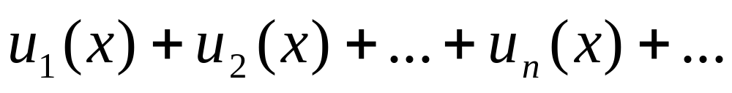
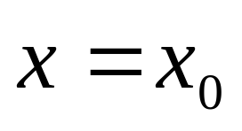
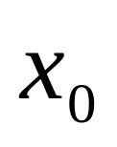
Функциональные ряды
Ряд, члены которого являются функциями, называется функциональным и обозначается
.
Если при ряд сходится, то
называется точкой сходимости функционального ряда.
Определение. Множество значений х, для которых функциональный ряд сходится, называется областью сходимости этого ряда.

Slide 3
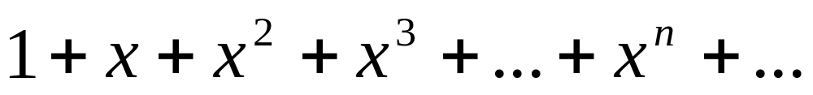
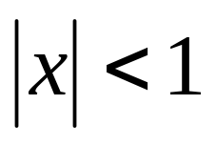
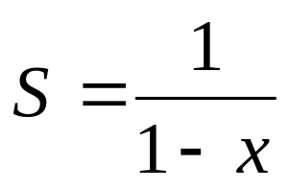
Пример функционального ряда
Рассмотрим геометрическую прогрессию со знаменателем х:
.
Геометрическая прогрессия сходится, если ее знаменатель . Тогда она имеет сумму , которая
очевидно является функцией от х.

Slide 4
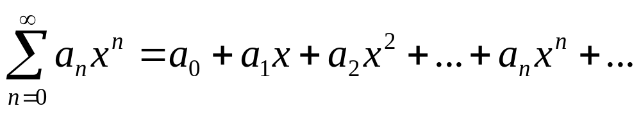
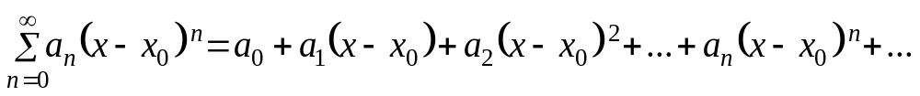
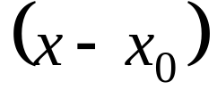
Степенные ряды
Определение. Ряд
называется степенным по степеням х . Ряд
является степенным по степеням .

Slide 5

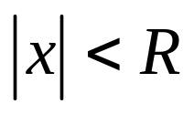
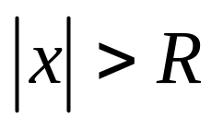



Интервал сходимости степенного ряда
Для любого степенного ряда существует конечное неотрицательное число R - радиус сходимости - такое, что если , то при
ряд сходится, а при расходится.
Интервал называется интервалом сходимости степенного ряда. Если , то интервал сходимости представляет собой всю числовую прямую. Если же , то степенной ряд сходится лишь в точке х=0.

Slide 6
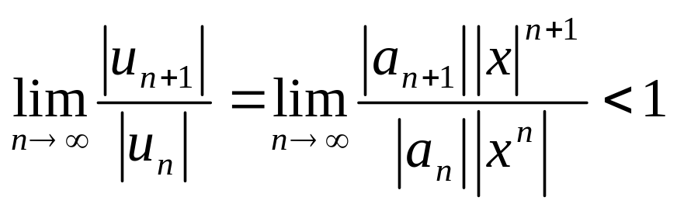
Нахождение интервала сходимости по признаку Даламбера
Составим ряд из абсолютных величин членов степенного ряда и найдем интервал, в котором он будет сходиться, Тогда в этом интервале данный степенной ряд будет сходиться абсолютно. Согласно признаку Даламбера , если
,то степенной ряд абсолютно сходится для всех х, удовлетворяющих этому условию.

Slide 7
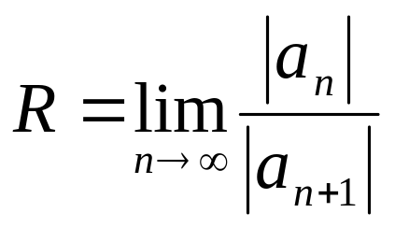
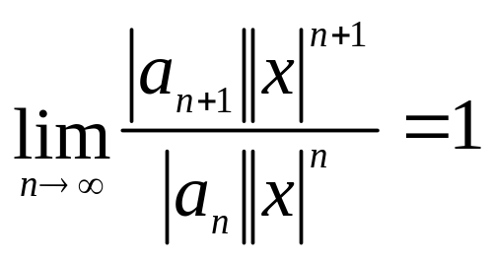
Продолжение
В этом случае ряд будет сходиться внутри интервала (-R,R),где R-это радиус сходимости ряда:
.
За пределами этого интервала ряд будет расходиться, а на концах интервала, где
, требуется
дополнительное исследование.

Slide 8
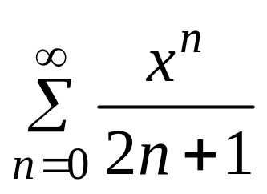
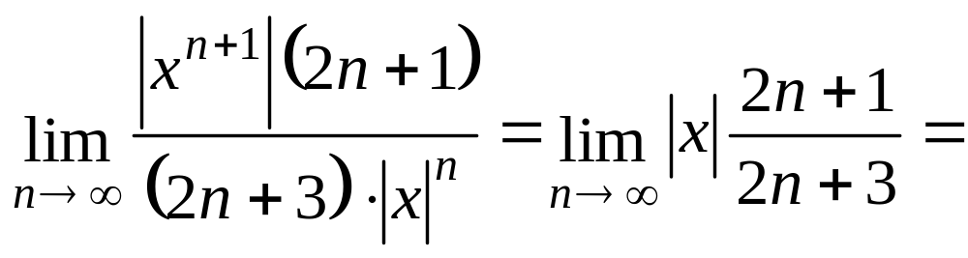
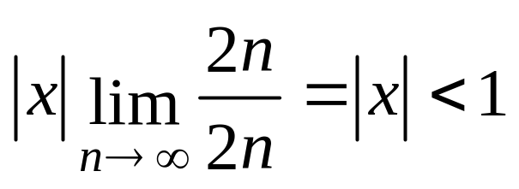
Примеры
Найти интервал сходимости ряда
.
Следовательно, ряд сходится абсолютно в интервале (-1,1).

Slide 9
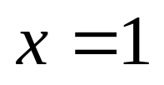
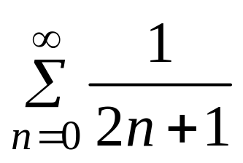
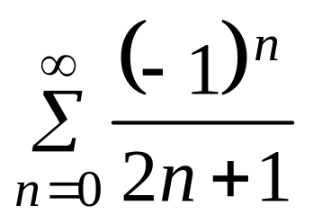
Примеры
Положим . Тогда получим числовой ряд . Этот ряд расходится
(сравните его с гармоническим рядом).
Полагая x = -1, имеем знакочередующийся ряд ,
который сходится условно в силу теоремы Лейбница.
Итак, степенной ряд сходится в промежутке [-1,1).

Slide 10
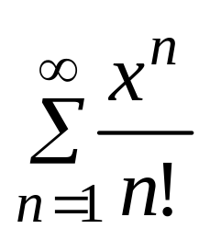
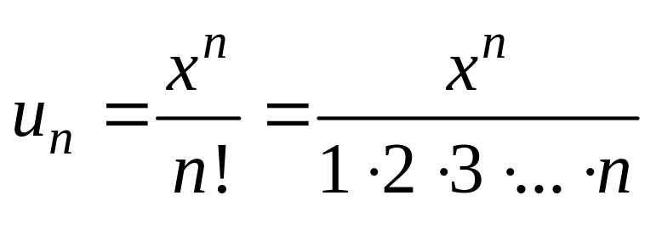
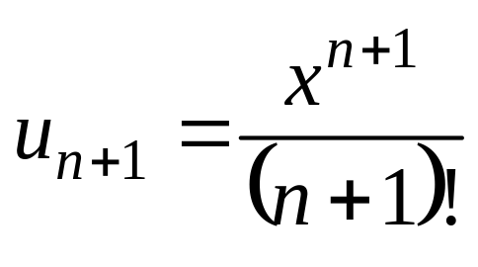
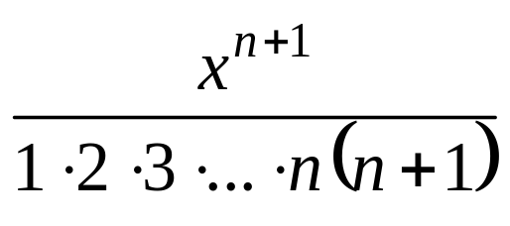
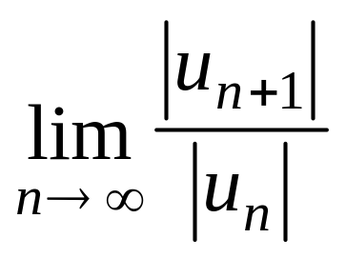
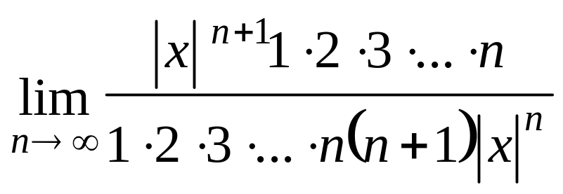
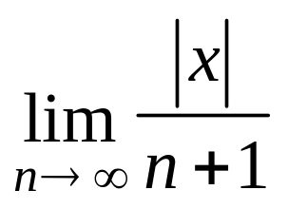
Примеры
Найти интервал сходимости степенного
ряда . Здесь ,
= .Тогда
= =
=

Slide 11
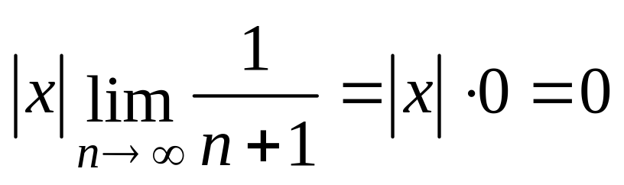
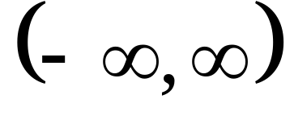
Продолжение
= .
Но 0<1 всегда, т.е. независимо от x. Это означает, что степенной ряд сходится независимо от x, т.е. на всей числовой прямой.
Итак, интервал сходимости ряда - это промежуток .

Slide 12
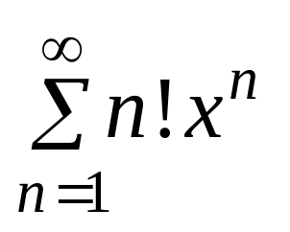
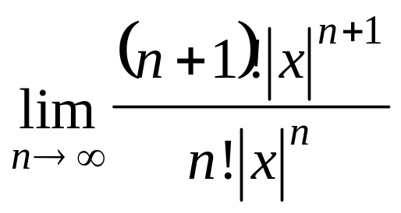
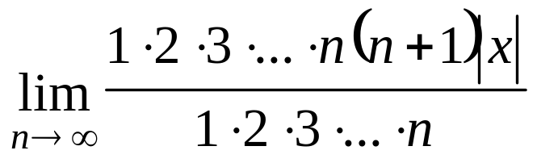
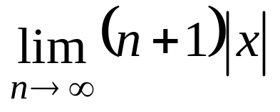
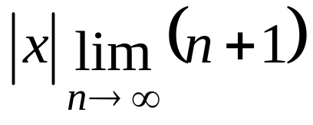
Пример
Найти интервал сходимости ряда .
= =
= = .
Этот предел может быть меньше единицы, если только x=0 (иначе он будет равен бесконечности). Это означает, что степенной ряд сходится лишь в точке x=0.

Slide 13
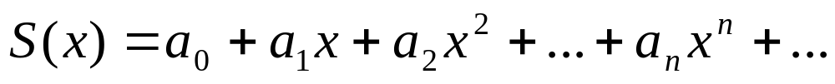
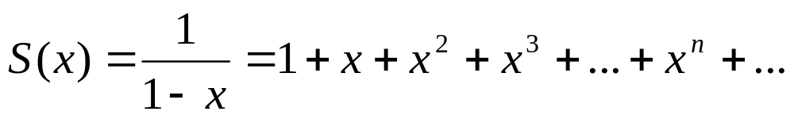
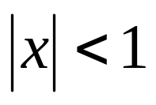
Свойства степенных рядов. Непрерывность суммы ряда
1. Сумма степенного ряда
является непрерывной функцией в каждой точке интервала сходимости этого ряда.
Например,
непрерывна , если .

Slide 14
Почленное дифференцирование
2. Ряд, полученный почленным дифференцированием степенного ряда, является степенным рядом с тем же интервалом сходимости, что и данный ряд, причем :если
, то

Slide 15
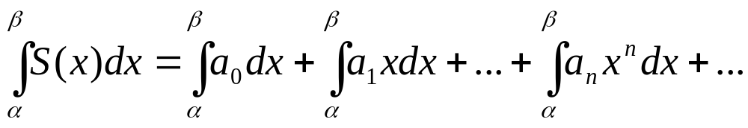
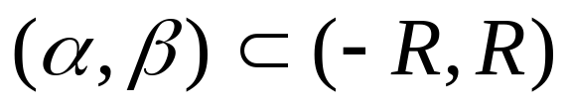
Почленное интегрирование
3. Степенной ряд можно почленно интегрировать на любом промежутке, целиком входящем в интервал сходимости степенного ряда, при этом
где .

Slide 16
Разложение функций в степенные ряды

Slide 17
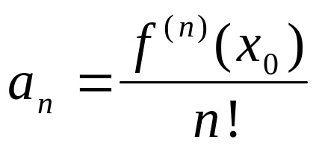
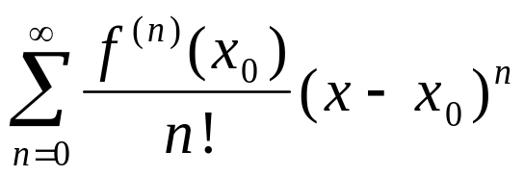
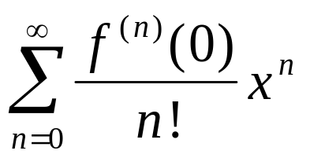
Определения
Определение. Если бесконечно дифференцируемая функция является суммой степенного ряда, то говорят, что она разлагается в степенной ряд .
Опр. Рядом Тейлора функции f(x) называется ряд, коэффициенты которого определяются
по формулам , т.е. ряд
или .

Slide 18
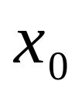
Степенной ряд как ряд Тейлора
Теорема. Если в некоторой окрестности точки
,
то ряд справа есть ее ряд Тейлора.
Короче: если функция представлена в виде степенного ряда, то этот ряд является ее рядом Тейлора.
Представление функции ее рядом Тейлора единственно.

Slide 19
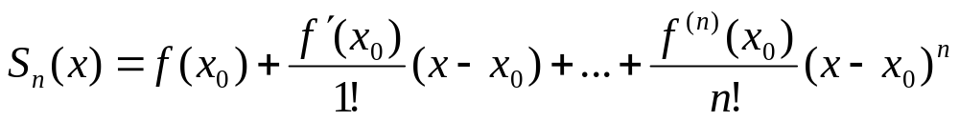

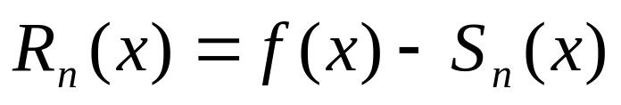
Формула Тейлора
Рассмотрим n-ю частичную сумму ряда Тейлора:
Этот многочлен называется многочленом Тейлора функции .
Разность называется остаточным членом ряда Тейлора.

Slide 20
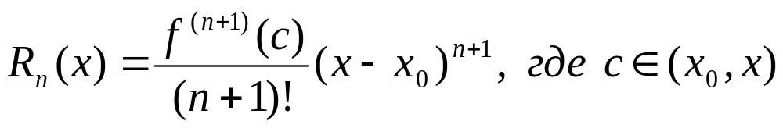
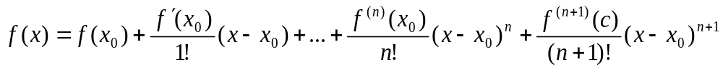
Формула Тейлора с остаточным членом в форме Лагранжа
Остаточный член в форме Лагранжа имеет вид:
Тогда
называется формулой Тейлора с остаточным членом в форме Лагранжа.

Slide 21
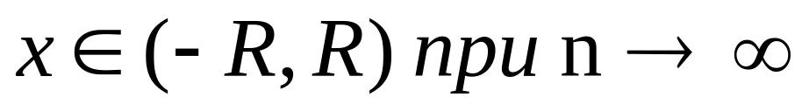
Условия сходимости ряда Тейлора к функции у=f(x)
Для того чтобы функцию можно было разложить в ряд Тейлора на интервале(-R,R),необходимо и достаточно, чтобы функция на этом интервале имела производные всех порядков и чтобы остаточный член формулы Тейлора стремился к нулю при всех

Slide 22
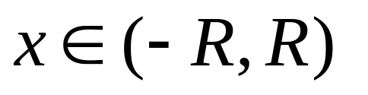
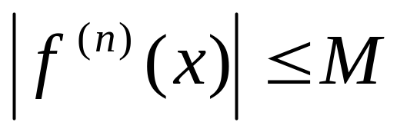
Достаточные условия разложимости функции в ряд Тейлора
Если функция f(x) на интервале (-R,R) бесконечно дифференцируема и ее производные равномерно ограничены в совокупности, т. е. существует такая константа М, что для всех
выполняется условие
при п=0,1,2,…, то функцию можно разложить в ряд Тейлора на этом интервале.

Slide 23




Разложение
Все производные этой функции совпадают с самой функцией, а в точке х=0 они равны 1. Составим для функции формально ряд Маклорена:
Этот ряд, очевидно, сходится на всей числовой оси. Но все производные функции равномерно ограничены, т. к. , где R-любое число из интервала сходимости. Поэтому этот ряд сходится именно к функции

Slide 24


Разложение в ряд синуса.
Вычислим производные синуса:

Slide 25

Продолжение
Ясно, что все производные синуса не превосходят по модулю единицу. Так что запишем ряд, который будет разложением синуса:
при этом видно, что этот ряд сходится на всей числовой оси.

Slide 26


Разложения некоторых функций в ряд Тейлора
При решении задач удобно пользоваться разложениями:
1.
2.
3.

Slide 27


Продолжение
Геометрическую прогрессию мы получили выше:
4.
Интегрируя по х обе части равенства, получим логарифмический ряд:
5.

Slide 28


Биномиальный ряд
6.
7.
Биномиальный, логарифмический ряды и ряд для арктангенса сходятся в интервале (-1,1).

Slide 29





Пример
Разложить в ряд Тейлора по степеням x функцию
Решение. Зная разложение функции в биномиальный ряд, сходящийся на интервале (-1,1), преобразуем данную функцию так, чтобы воспользоваться биномиальным рядом.
, где

Slide 30
Применение степенных рядов

Slide 31

Приближенное вычисление интегралов
Разложения 1–7 позволяют, используя соответствующее разложение, вычислять приближенно значения функций, интегралы, приближенно интегрировать дифференциальные уравнения.
Пример . С помощью степенного ряда вычислить с точностью до 0,0001

Slide 32




Решение
Разложим подынтегральную функцию в степенной ряд:

Slide 33

Продолжение
Так как получившийся ряд является знакочередующимся, то сумма знакочередующегося ряда не превосходит первого члена такого ряда. Ясно, что часть ряда, которую в задаче следует отбросить, также является знакочередующимся рядом и его сумма не превзойдет модуля первого отброшенного члена ряда.
Таким образом, первый отброшенный член ряда должен быть меньше заданной погрешности, т.е. 0,0001.

Slide 34



Продолжение
Вычислив еще несколько членов ряда
видим, что
Отбросив этот и следующие за ним члены ряда, получим:

Slide 35



Приближенное вычисление значений функций
Вычислить с точностью до 0,001.Преобразуем
Воспользуемся биномиальным рядом при х=0,25 и

Slide 36

Продолжение
Получим

